Slide 1
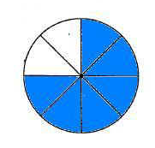
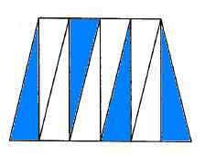
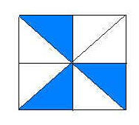
Warm-up
Gib die gefärbten Flächen als Bruch und in Prozent an
1)
2)
1)
3)

Slide 2
7er: Hausaufgaben für Mittwoch
Buch Seite 86 Aufgaben 23, 28

Slide 3
„Sprache“ der Prozentrechnens
1) In einer Haribotüte sind 21 rote Gummibärchen gezählt worden, das sind 15% aller Gummibärchen.
2) 30% der SuS einer Schule kommen mit dem Fahrrad zur Schule. Die Schülerschaft besteht aus 335 Mädchen und 311 Jungen.

Slide 4
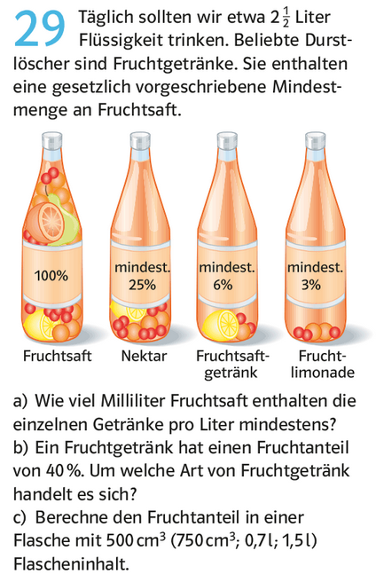
7er: Seite 87 Aufgaben 29, 30, 32, 34

